Slide 1

履歷撰寫範例參考

Slide 2
基本資料撰寫重點
基本資料：確實、正確填寫每項基本資料，以便企業能聯絡到您。
照片：貼上正式清楚的近照，不要用生活照，照片欄不要空白。
期望工作職務：清楚填寫想要應徵的項目
學歷：由最高學歷、最近的開始寫（研究所、大學、專科），並必須註明學校、科系、修業起訖年月。
自我推薦：填寫個人特質、個性或工作態度、或擅長溝通能力等軟實力。

Slide 3
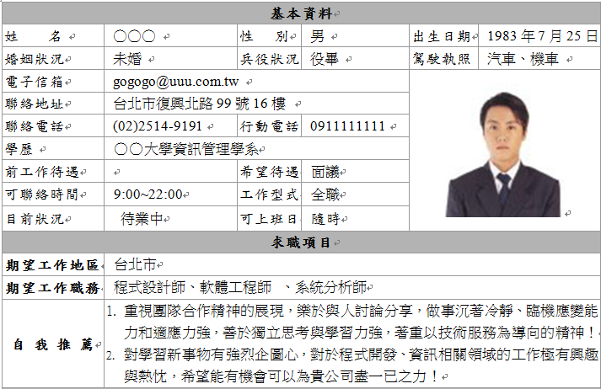
基本資料撰寫範例

Slide 4
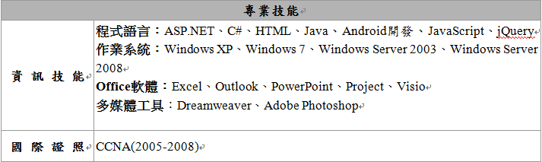
專業技能撰寫重點、範例
資訊技能：請分門別類詳列個人具備的資訊專長，或在校所學的專精項目，提供企業作為衡量能力的依據。
國際證照：註明已取得的資訊相關國際認證，或專業技能的證照，只要和工作能力有關的都可以列上，增加個人的價值。

Slide 5
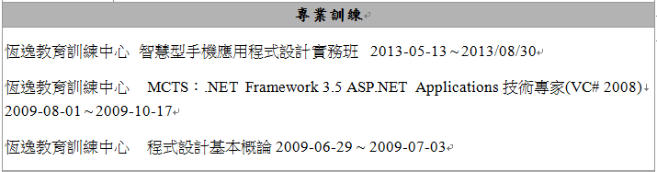
工作經歷、語言能力撰寫重點
工作經歷：從最近一份工作經驗倒敘寫起，應註明過去每份工作的起迄時間、工作職稱及工作內容描述，強調自己的專長及經驗，幫助企業了解您的工作背景。若社會新鮮人沒有工作經驗，可填寫打工和社團的經驗，幫助企業了解個人特質等。
語言能力：就聽說讀寫四大項寫明精通、或中等、或略懂，若有考取語言證照也可列出，以證明自己的語言能力。
專業訓練：可詳列曾進修過的專業訓練或課程，註明進修機構的名稱與上課時間，提供企業作為衡量能力的依據。

Slide 6
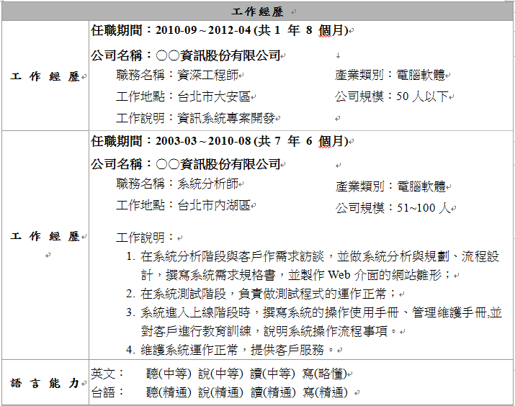
工作經歷、語言能力撰寫範例

Slide 7
自傳撰寫重點
自傳重點：以 500~600 字最佳，內容應簡潔有力，抓住重點，可強調自己過去的經驗有助於未來擔任的職務，將個人專長與應徵職務所需相結合，並強調個人對此份工作的期許、企圖心及人生規劃等。
新鮮人建議寫法：社會新鮮人可將自己在校所學，或打工、社團經驗，與所應徵的職務所需知識有相關聯，如果未來想做的工作與所學或社團經驗無直接關連，可強調擁有相關證照、曾經參與相關訓練與該職務間的關連，或是可多多表達個人的學習精神及企圖心，例如勤奮、積極、樂於學習…等個性、態度來補強。
注意事項： 1.自傳若太過簡略寫法甚至空白，將降低面試機會。
2.用字宜簡潔，且千萬不能有錯字。

Slide 8
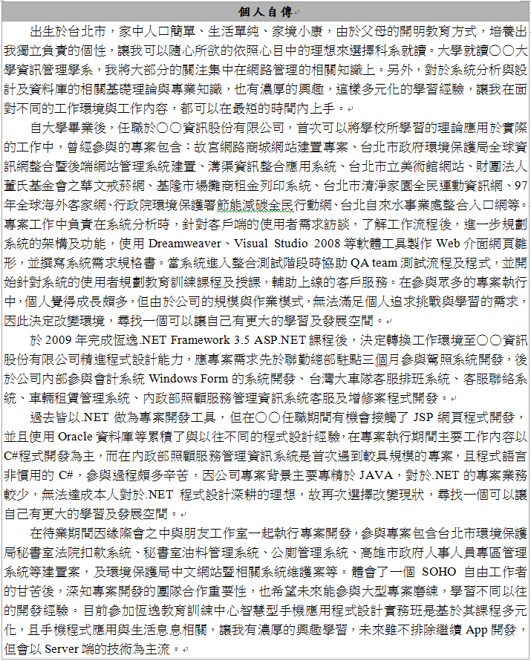
自傳範例

